Slide 1
Театрализованные игры в I младшей группе детского сада
МУНИЦИПАЛЬНОЕ КАЗЕННОЕ ДОШКОЛЬНОЕ
ОБРАЗОВАТЕЛЬНОЕ УЧРЕЖДЕНИЕ ДЕТСКИЙ САД «ТЕРЕМОК»
155125,с.Шилыково, д.23, тел:31-45-55 e-mail: mkdou.teremok@mail.ru
Подготовила: воспитатель
Садовникова Надежда Константиновна
с.Шилыково, 23
2022г.

Slide 2
Федеральным государственным образовательным стандартом (ФГОС) определена такая миссия театрализованной деятельности для детей младшего дошкольного возраста:
познакомить с различными видами театра (кукольным, настольным, пальчиковым, театром теней, театром на фланелеграфе);
формировать навыки коллективного взаимодействия (к примеру, при подготовке инсценировок);
способствовать развитию творческого потенциала детей;
развивать эмоционально-волевую сферу (учиться сопереживать персонажам, ярко выражать эмоции радости, грусти, а также учиться контролировать свои чувства);
стимулировать самостоятельность в деятельности (дети, познакомившись с несколькими видами театра, с их помощью пробуют свои силы в исполнении сюжетов, например, после отработки игровых действий с педагогом, сами ставят сказку «Репка» на фланелеграфе);
приобщать родителей к совместной с детьми деятельности (мамы и папы не только готовят реквизит для своих малышей, но и принимают участие в инсценировках, к примеру, исполняя роли Деда Мороза и Снегурочки, которые пришли поздравить ребят в группе с Новым годом);
воспитывать уважение к этому виду искусства.

Slide 3
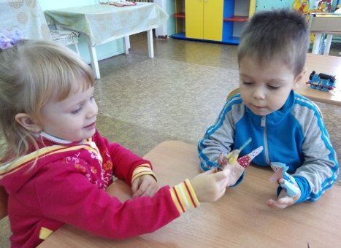
Театрализованные игры оказываются очень продуктивным приёмом организации образовательной деятельности, так как в их основу положены импровизация и оживление предметов с помощью речи, а также, что особенно важно для неговорящих или плохо разговаривающих малышей, мимики и жестов.

Slide 4
Цели театрализованной игры в ДОУ
развивает речь (дети учатся понимать обращённую к ним речь, повторяя слова персонажей за педагогом, малыши выговариваются, то есть вырабатывают звукоряд речи, формируют свой речевой образ);
обогащает воспитанников знаниями, умениями и навыками из разных областей (поскольку театрализация — универсальный приём на всех занятиях, дети через игру усваивают новую информацию и отрабатывают её на практике);
воспитывает самостоятельность (в игре ребята учатся принимать решения);
развивает память, мышление (в основном образное, так как наглядно-образный тип восприятия окружающего мира является у дошкольников наиболее развитым);
даёт физические нагрузки, развивает координацию движений;
воспитывает чувство коллектива (ребята первой младшей группы в силу возрастных особенностей играют не вместе, а рядом, но театрализованная деятельность позволяет им быстрее перейти на уровень сотворчества, сотрудничества).

Slide 5
Задачи театрализованной игры в ДОУ
обогащает словарный запас (исходя из возраста детей пока в основном пассивный);
активизирует познавательный интерес своих подопечных через знакомство с понятными для этого возраста драматургическими персонажами (к примеру, чтобы объяснить малышам понятие «поровну», педагог предлагает инсценировать сказку про двух медвежат, которые не могли сами поделить яблоко, а вызвавшаяся им помочь лиса съела его);
развивает мелкую моторику (за счёт взаимодействия детей с мелкими куклами, природным материалом, замещающим «артистов»);
повышает уверенность в себе (в этом возрасте многие дети уже начинают стесняться публичных выступлений, поэтому очень важно сделать театрализованные игры привычным приёмом в работе, чтобы малыши не рассматривали демонстрацию как нечто необычное, а значит, страшное и вызывающее смущение);
тренировка реакции (малыши привыкают начинать, заканчивать игру по условному сигналу);
эмоционально-чувственное развитие (ребята учатся передавать и распознавать переживания другого человека через мимику, жесты, интонацию);
развитие навыка координировать свою деятельность с тем, что делают другие ребята (дети первой младшей группы с трудом включаются в деятельность все одновременно, поэтому так методически ценны театрализованные игры, позволяющие заинтересовать сразу многих воспитанников).

Slide 6
Принципы проведения театрализованных игр
разнообразить тематику (не только подключая рекомендованные программой сказки, но и сюжеты популярных мультфильмов, стихотворений);
включать элементы театрализованных игр в разные занятия (к примеру, в качестве закрепления пройденного материала или на открытых уроках);
минимизировать факторы стресса (то есть с помощью театрализованной деятельности обеспечить гармоничный переход от одного вида работы к другому, без резкого переключения с чтения на физкультурные упражнения, например);
раскрепостить маленьких исполнителей (для этого многими педагогами проводятся «Дни открытых дверей» совместно с мамами — праздники, на которых ребята демонстрируют свои исполнительские способности);
создать объективно-реальную ситуацию успеха для детей (важно, чтобы каждый участник театрализованной игры получил заслуженную похвалу).

Slide 7
Виды драматизаций и режиссёрских игр в первой младшейгруппе
Группа игр | Вид | Описание
Драматизация | Имитация | Дети воплощают образы животных, персонажей сказок.
 | Сюжетно-ролевые сценки | Малыши разыгрывают короткие диалоги (1–2 реплики) на основе прослушанной сказки, просмотренного мультфильма или предложенной воспитателем ситуации.
 | Инсценировки | Малыши представляют заученные сценки, например, на утренниках, развлечениях. Такие драматизации используются нечасто из-за того, что многие дети в силу возраста плохо разговаривают и ещё не выработали навык запоминания текстов.
Режиссёрские игры (деление на виды основывается на типах театра, с которыми знакомятся воспитанники первой младшей группы) | Настольный | В качестве артистов выступают игрушки, каштаны (например, в роли машинок), жёлуди, осенние листья и пр.
 | Стендовый | Дети производят действия фигурками на липучках на фланелеграфе или картинками на магнитах на специальной доске. Эти виды игр у детей 1,5–3 лет носят несколько иной характер, чем режиссёрские в прямом смысле: в них малыши выполняют действия по указанию воспитателя. Например, отправляют зверушек по подходящим домикам: собачку — в будку, кошку — в корзинку и т. д.
 | Кукольный | В первой младшей группе дети осваивают пальчиковые куклы, пытаясь ими проиллюстрировать услышанный сюжет. Манипуляции малыши производят только после того, как педагог детально продемонстрировал все действия персонажа.
 | Кулачковый | Презентация сюжета идёт от имени разрисованных или одетых в ткань кулачков. В первой младшей группе это обычно животные, которых малыши иллюстрируют подходящими звуками.
 | Баночный | «Артисты» сделаны из баночек, одноразовых стаканов и прочего бросового материала. Как правило, такие театрализованные игры вводятся во втором полугодии, когда ребята уже более или менее говорят и могут сами придумывать сюжеты на основе личного опыта.

Slide 8
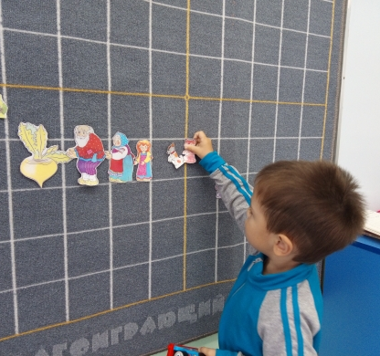
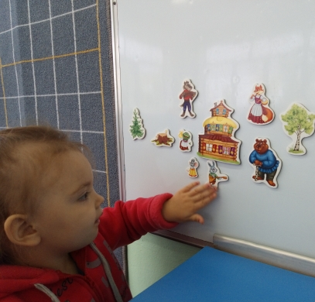
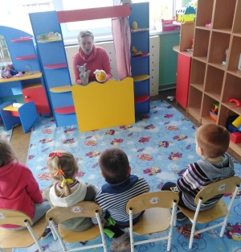
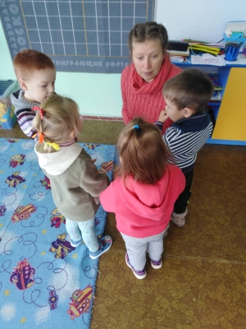
Виды драматизаций и режиссёрских игр

Slide 9
Формы организации театрализованных игр
Игра вместе со взрослым на занятиях, утренниках. Это наиболее привычный для малышей 1,5–3 лет способ организации игровой деятельности.
Мини-игры. Эта форма театрализованных игр применяется на занятиях для решения познавательных задач. Например, на уроке рисования малыши, познакомившись с геометрической фигурой «круг», не просто повторяют её очертания на листочках, а рисуют бублик для голодной кошечки, которая заглянула к ним в гости, и показывают, с каким аппетитом кошка съедает эту еду. Мини-игры — наиболее распространённая форма театрализованной деятельности воспитанников первой младшей группы.
Самостоятельная деятельность. Эта форма театрализованных игр в первой младшей группе является, скорее, исключением, ведь такая активность подразумевает включение малышей в театрализованную деятельность без участия педагога, например, разыгрывание новогоднего утренника в образах без взрослого в качестве координатора действий каждого участника. Самостоятельная деятельность возможна только в том случае, если уровень общей подготовки ребят позволяет её осуществить.

Slide 10
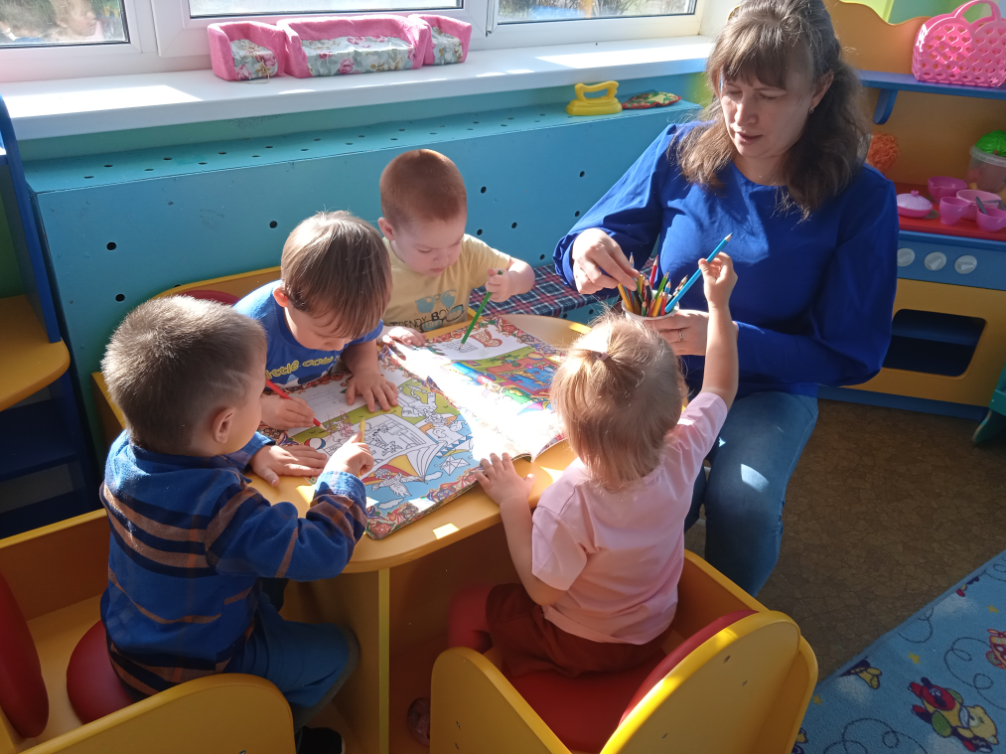
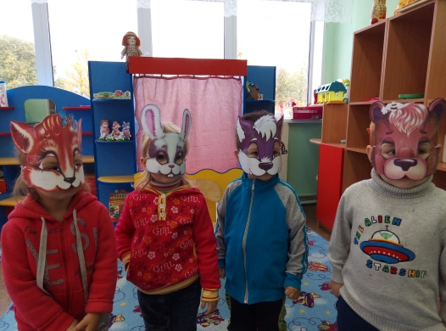
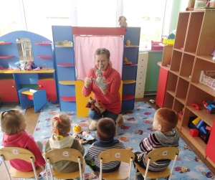
Совместная деятельность с детьми

Slide 11
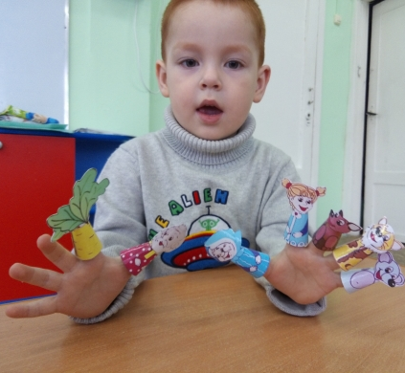
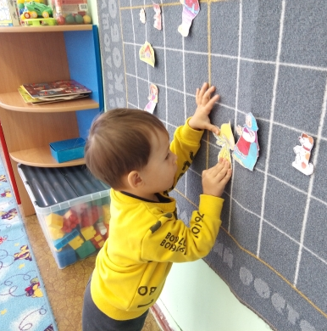
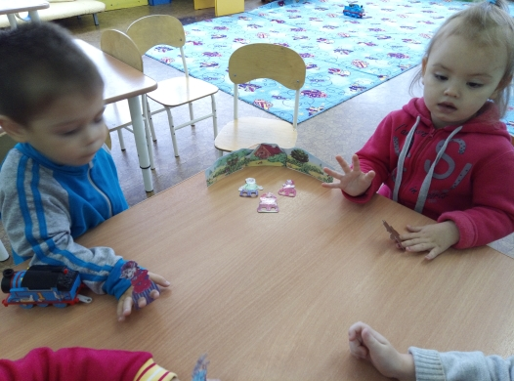
Самостоятельные игры детей

Slide 12
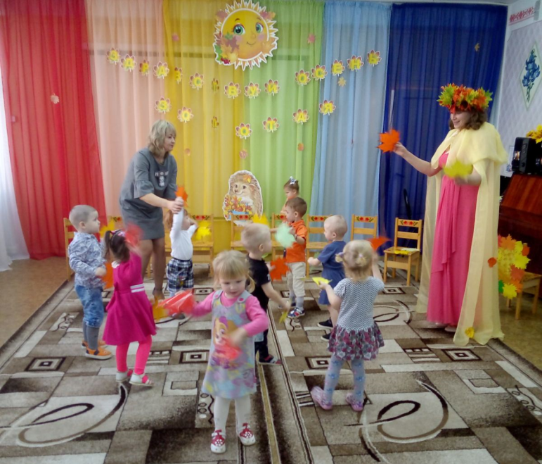
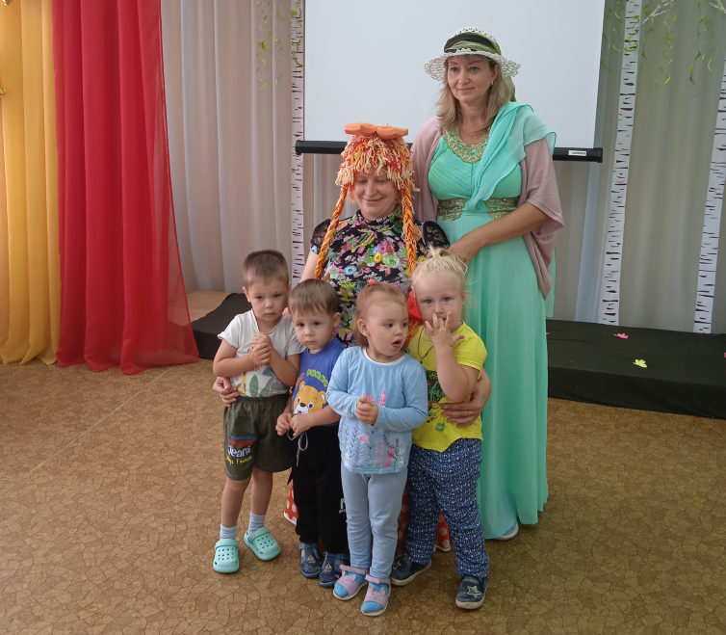
Праздники и мероприятия

Slide 13
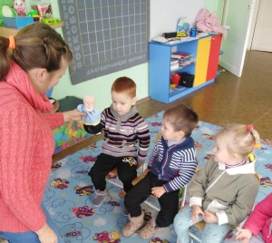
Приемы, используемые в театрализованных играх: словесные
Объяснение и беседа
Загадки и стихотворения
Короткие истории

Slide 14
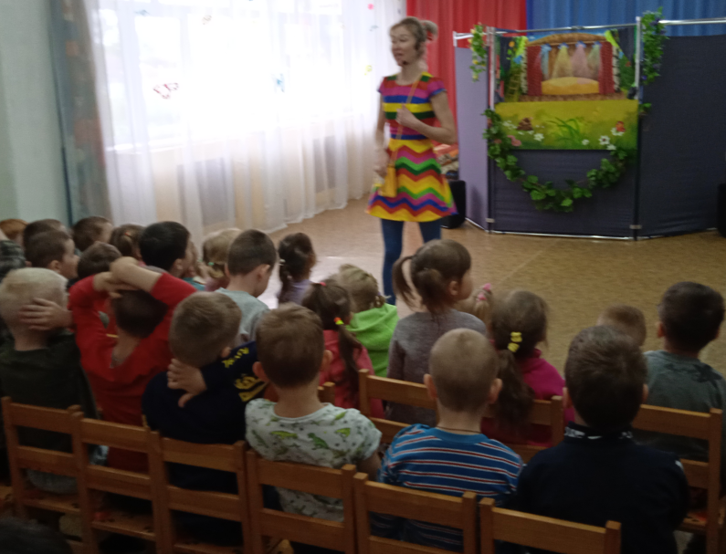
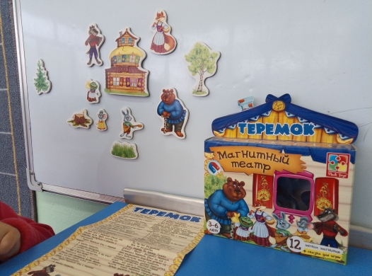
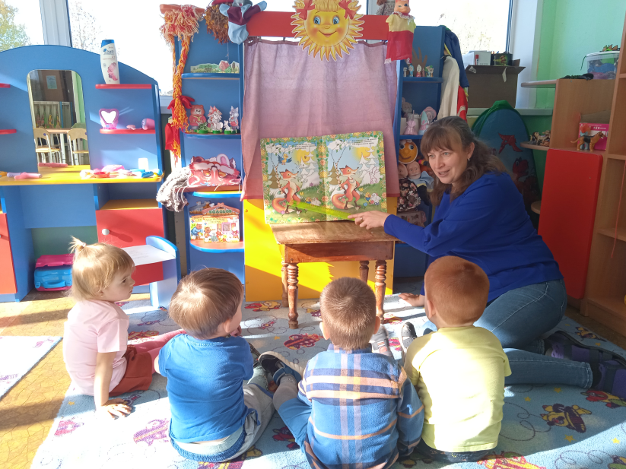
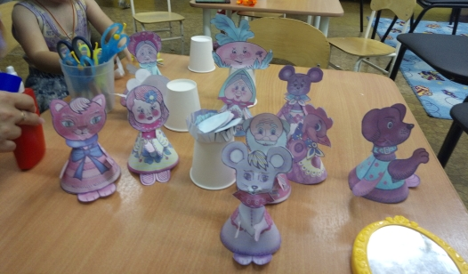
Наглядные
Картинки и фото
Демонстрация
Атрибуты для театрализованных игр

Slide 15
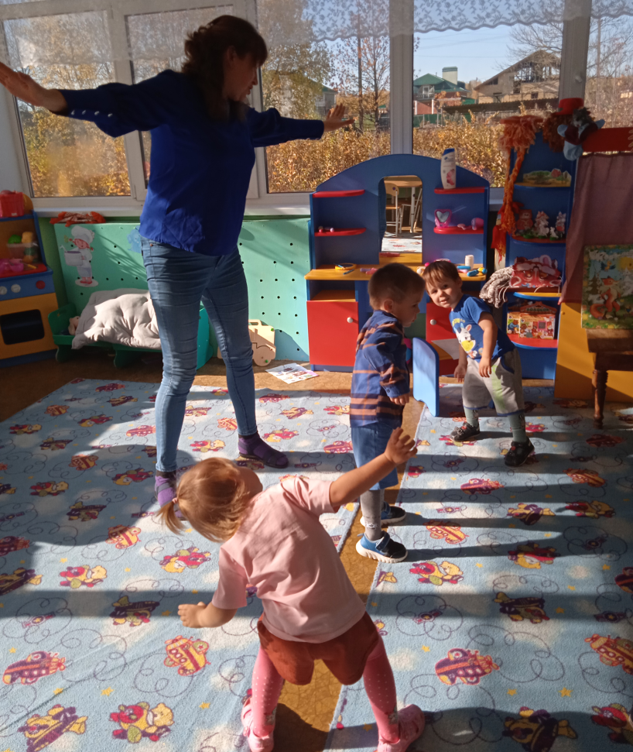
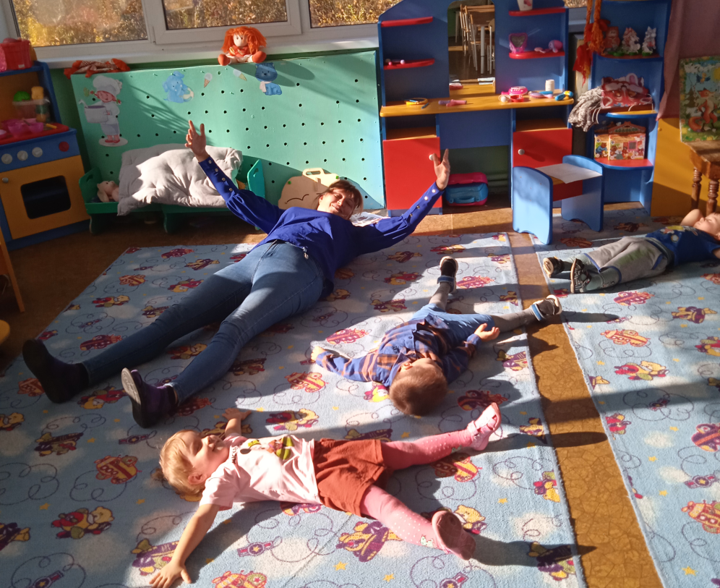
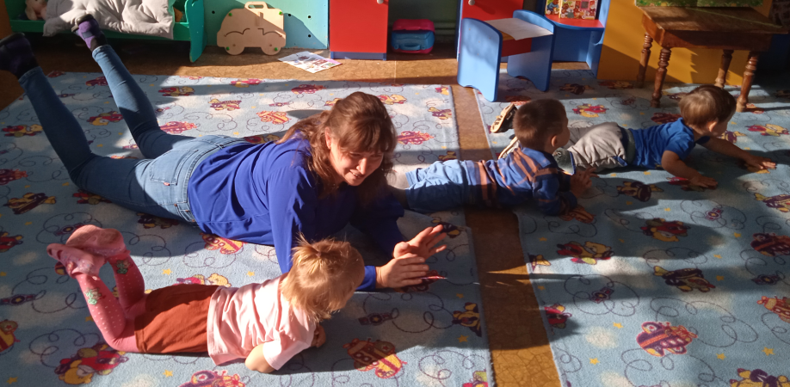
Практические
Упражнения на социально-эмоциональное развитие
Психогимнастика

Slide 16
Знакомство с игрой (актуализация опорных знаний) — 2–3 минуты. На этой стадии педагог, используя мотивационные приёмы, подводит воспитанников к теме игры, объявляет её название.
Объяснение условий игры и демонстрация игровых действий каждого участника — 2–4 минуты.
Собственно игра — 6–10 минут. На этом этапе педагог участвует, помогает, направляет ребят. Уходить в позицию наблюдателя нельзя. Если предполагается введение дополнительных игровых действий, то это осуществляется на третьем этапе.
Заключительный этап — 1–2 минуты. Воспитатель хвалит малышей, спрашивает, понравилась ли им игра, и обязательно даёт оценку работе всей группы («Вы отлично поработали!»).
Структура театрализованной игры

Slide 17
Перспективный план
Раздел плана | Сроки | Формы работы | Практические выходы
Работа с детьми | 2022-2023г.г. | Разработка перспективного планирования по теме «Театрализованные игры в I младшей группе д/с» | Цикл театрализованных игр-занятий; Картотека игр
Работа с родителями | В течение года | Привлечение родителей к созданию развивающей предметно-пространственной среды по направлению: изготовление и ремонт кукол, пошив костюмов, изготовление масок; «Любите ли Вы театр?» «Значение театрализованных игр в воспитании и развитии детей младшего дошкольного возраста»; «Введение элементов театрализованных игр в сюжетно-ролевые игры»; «Чтение скороговорок, как средство развития речи ребенка» «О необходимости проигрывания мимических этюдов дома»; «Читаем детям»; «Игры детей с игрушками-персонажами»; «Учите с детьми чистоговорки и потешки»; «Игры на развитие мелкой моторики, как средство развития речи ребенка»; «Для чего нужно посещать театральные представления»; «Как создать театр в домашних условиях?» | беседы с родителями; анкетирование, опрос; консультации; развлечения, праздники; собрание; мастер-класс по изготовлению масок; индивидуальные беседы; фотовыставка
Работа с педагогами | Октябрь. Январь, Апрель | «Организация театрализованных игр младших дошкольников»; «Театрализованные игры в ДОУ» «Театральные игры в сюжетно-ролевых играх младших дошкольников» | консультации; методическое объединение презентация

Slide 18
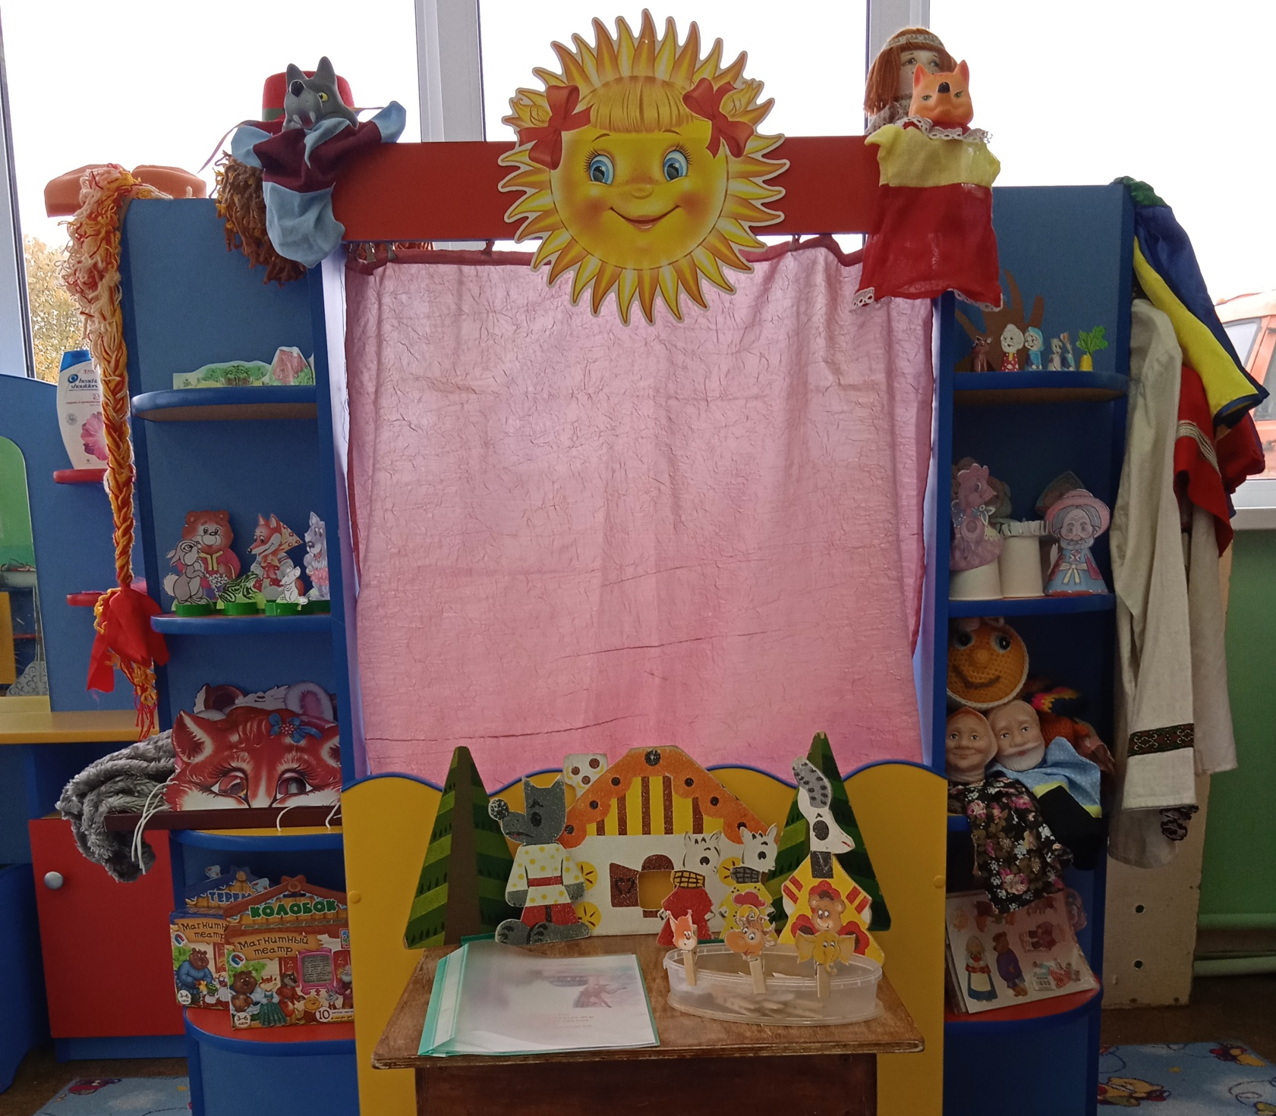
Центр театрализованных игр

Slide 19
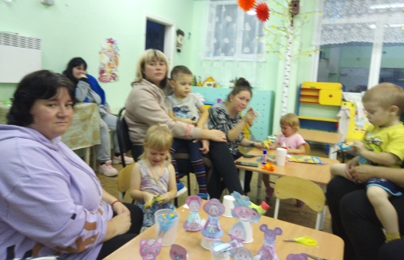
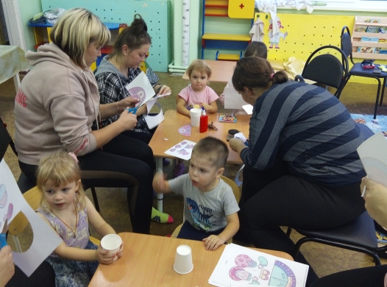
Работа с родителями

Slide 20
Ожидаемый результат:
- развитие у детей познавательной активности, любознательности, стремления к самостоятельному познанию и размышлению, развитию умственных способностей и речи;
- развитие у детей на основе разнообразной деятельности эмоциональной отзывчивости, способности к сопереживанию, готовности к проявлению гуманного отношения в детской деятельности, поведении, поступках;
- способности устанавливать контакты, осуществлять взаимодействие в различных группах, проявлять нравственное отношение к окружающему миру.
- способность к обыгрыванию отрывков из художественного произведения
- умение подражать образу героев
- умение работать в коллективе

Slide 21
Рекомендуемая литература и интернет -ресурсы:
Антипина А.Е. Театрализованная деятельность в детском саду. -
М.: ТЦ Сфера, 2006.
Гончарова О.В. и др. Театральная палитра: Программа художественно-эстетического воспитания. – М.: ТЦ Сфера,2010.
Зинкевич-Евстигнеева Т.Д. Тренинг по сказкотерапии. СПб.: Речь, 2005.
Иванова Г.П. Театр настроений. Коррекция и развитие эмоционально-нравственной сферы у дошкольников. - М.: “Скрипторий 2003”, 2006.
Калинина Г. Давайте устроим театр! Домашний театр как средство воспитания. – М.: Лепта-Книга, 2007.
Кряжева Н.Л. Мир детских эмоций. – Ярославль: Академия развития, 2001.
Маханева М.Д. Театрализованные занятия в детском саду. - М.: ТЦ Сфера, 2001.
Минаева В.М. Развитие эмоций дошкольников. Занятия, игры.. – М.: АРКТИ, 2001.
Петрова Т.И., Сергеева Е.Л., Петрова Е.С. Театрализованные игры в детском саду. - М.: Школьная пресса, 2000.
Рахно М.О. Домашний кукольный театр. - Ростов н/Д.: Феникс, 2008.
Рымалов Э. Бумажный кукольный театр. - М.: Мнемозина, 1995.
Ткач Р.М. Сказкотерапия детских проблем. – СПб.: Речь; М.: ТЦ Сфера, 2008.
Толченов О.А. Сценарии игровых и театрализованных представлений для детей разного возраста: Нескучалия. - М.:ВЛАДОС, 2001.
Федорова Г.П. На златом крыльце сидели. Игры, занятия, частушки, песни, потешки для детей дошкольного возраста. – СПб.: “ДЕТСТВО – ПРЕСС”, 2006.
Чистякова М.И. Психогимнастика. – М.: Просвещение, 1990.
Шорыгина Т.А. Праздники в детском саду. – М.: ТЦ Сфера, 2010.
Интернет – ресурсы: МКДОУ детский сад «Теремок» | Воспитатель Садовникова Надежда Константиновна (xn----ctbiae2aqkbau.xn--p1ai) МКДОУ детский сад «Теремок» | Музыкальный руководитель Садовникова Надежда Константиновна (xn----ctbiae2aqkbau.xn--p1ai)

Slide 22
СПАСИБО ЗА ВНИМАНИЕ!

